Slide 1
স্বাগতম

Slide 2
শিক্ষক পরিচিতি
মোঃ মাকছুদুল হক কামিল (হাদীস), এম.এ. (আরবি)
প্রভাষক (আরবি)
ভবানীগঞ্জ কারামতিয়া ফাজিল মাদরাসা
ডাকঘরঃ ভবানীগঞ্জ, সদর, লক্ষ্মীপুর।
মোবাইল নং – ০১৮১৩৫৯৩৮৬৫, ০১৭৪৩১৫৬৭৯৩
ই-মেইল: maksudulhaque650@gmail.com

Slide 3
শ্রেণি - দাখিল 6ষ্ঠ
বিষয়ঃ আল-আকাইদ ওয়াল-ফিকহ

Slide 4
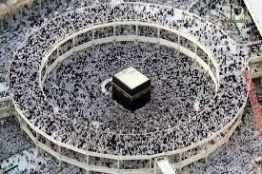
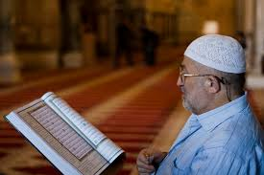
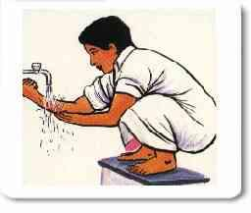

Slide 5
ওযু

Slide 6
শিখন ফল
এ পাঠ শেষে শিক্ষার্থীরা –
• ওযুর ফরজসমূহ বর্ণনা করতে পারবে।
• ওযুর সুন্নাতসমূহ বর্ণনা করতে পারবে।
• ওযু করার পদ্ধতি ব্যাখ্যা করতে পারবে।

Slide 7
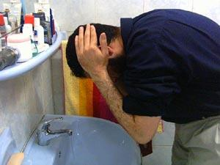
ওযুর ফরজসমূহ
১- সমস্ত মুখ ধৌত করা
২- উভয় হাত কনুইসহ ধৌত করা
৩- মাথার এক চতুর্থাংশ মাসেহ করা
৪- উভয় পা টাখনুসহ ধৌত করা

Slide 8
ওযুর সুন্নাতসমুহ
১। নিয়্যাত করা
২। বিসমিল্লাহ বলা
৩। উভয় হাত কব্জি পর্যন্ত ধৌত করা
৪। প্রত্যেক অঙ্গ তিনবার ধৌত করা
৫। তিন বার কুলি করা
৬। তিন বার নাকে পানি দেওয়া

Slide 9
ওযুর সুন্নাতসমুহ
৭। হাত ও পায়ের আঙ্গুল খিলাল করা
৮। দাঁড়ি খিলাল করা।
৯। সমস্ত মাথা মাসেহ করা
১০। উভয় কান মাসেহ করা

Slide 10
ওযু করার পদ্ধতি
ভিডিও দেখতে ক্লিক...

Slide 11
দলীয় কাজ
•শিক্ষার্থীরা
বিভিন্ন দলে বিভক্ত হয়ে ওযু করার পদ্ধতি সম্পর্কে আলোচনা করবে।

Slide 12
মুল্যায়ন
*ওযু কী?
*ওযুর ফরজ কয়টি ও কী কী?
*অযুর সুন্নাত কয়টি ও কী কী?
*ওযু কিভাবে করতে হয়?

Slide 13
বাড়ির কাজ
•ওজু করার পদ্ধতি লিখ।

Slide 14
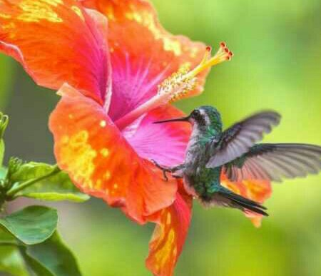
ধন্যবাদ

